Slide 1
元宇宙網路架構提案
專利發明人：林保成 (Woff Lin)
業 務 代 表 ：黃勁又 (Stanley Huang) 0930385905
慧晟數位科技有限公司

Slide 2
目錄
個人雲技術優勢
與現有比較
個人雲及GFN比較架構圖
針對Nvidia場景
Windows版個人雲技術提案
6. 個人雲技術詳解
7. 專利

Slide 3
個人雲技術優勢
雲儲存即是智慧型裝置內存。
採用雲儲存、端運算藉此降低雲伺服器負擔及網路頻寬的負載。
1.許多APP可能只會用一次，讀取雲上的APP檔案並在智慧型裝置執行APP(免下載及安裝APP) 。
2.解決射擊遊戲肉眼可見的延遲(略過一大段串流路徑)。
3.降低雲端的負載(雲與本地端分擔計算) 。
4.降低網路頻寬的負載(不須持續頻寬，只讀需要的程式執行碼)
5.把雲儲存模擬成智慧型裝置的內存(Built-in NAND)，換裝置瞬間同步使用者資料(所有檔案都在雲上，帳號密碼登入即可) 。
6.此架構可跨平台使用。
使用此架構可執行複雜大型遊戲，迅速創造出平價、低網路負載及雲負載的市場。

Slide 4
與現有比較
目前大廠的元宇宙，都是採用線上虛擬機執行遊戲，把畫面傳給使用者，當遊戲畫質高時，使用者多時(數學問題)，會有頻寬及伺服器負載不敷使用問題。

Slide 5
GFN與個人雲技術比較
GFN串流需要持續頻寬，用戶如同高速公路上的轎車時速100公里，每隔50公尺可加一台車，持續佔線，元宇宙要求是數十億人同時在線，這時伺服器及網路頻寬怎麼擴增都無法負荷。
個人雲技術如同高速公路的大卡車不限速，越快離開高速公路越好，不佔線，需要檔案時大卡車再次以極速駛離高速公路，未來不管遊戲畫質多少K，不管用戶多少都不LAG。

Slide 6
個人雲及GFN比較架構圖
個人雲專利架構是在本地端RAM執行，如同在本地端執行程式，既可使用者資料同步(因為資料都在雲上)，可解決持續頻寬、畫質及反應延遲問題(只傳座標及動作)， 無須安裝應用程式在智慧型裝置上(如新增情境或地圖也無須重新安裝應用程式)，達成高畫質不延遲。
GFN 串聯架構，訊號到PC端需編解碼(影音串流)，多人連線畫質差、反應延遲高(射擊遊戲肉眼可見的延遲)。
Nvidia 架構
個人雲架構

Slide 7
針對Nvidia場景
利用AI產生新場景，就放入新場景資料。

Slide 8
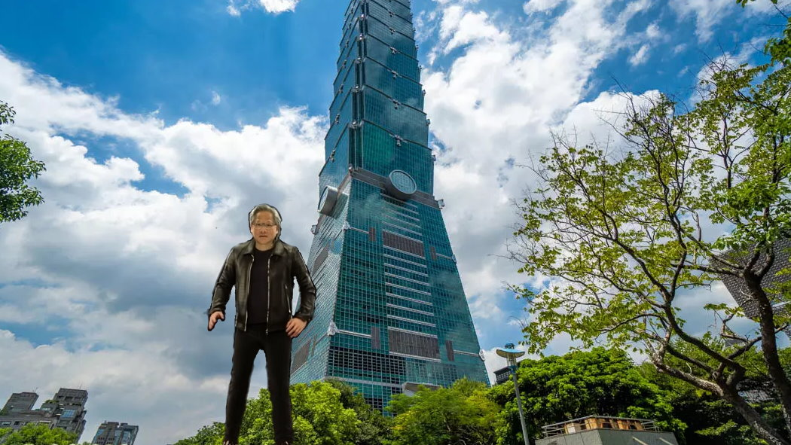
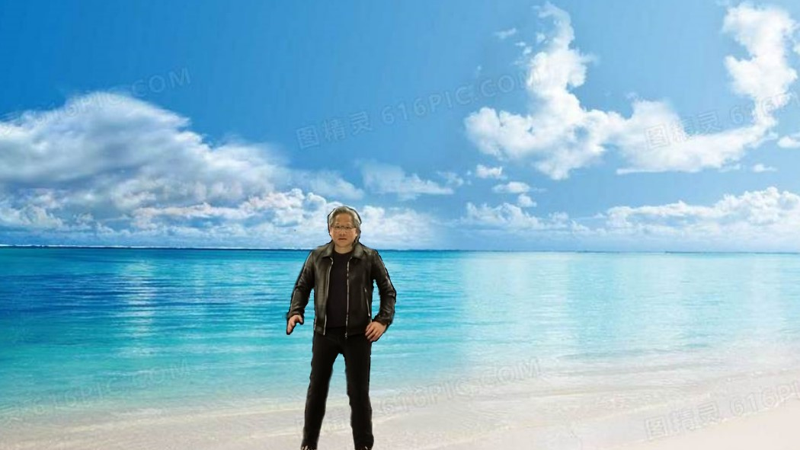
針對Nvidia場景
變換場景時，舊有的場景每隔一段時間就丟棄，使用者
端只回傳基本座標數據，即可節省頻寬及伺服器負載。

Slide 9
Windows版個人雲技術提案
因目前基礎建設，由下而上發現在台灣新竹，家家戶戶少有300M ADSL，手機呈現5G，但當地下載速度也只有4G速率(約30MB)，提出網路節點擊頻寬不穩的解決方案：

Slide 10
Windows版個人雲技術提案
開發一小雲盤，能儲存智慧型裝置執行的Win應用程式(如越多東西存在智慧型裝置上會嚴重拖慢效能)，能從單點擴散至小區域運行。

Slide 11
個人雲技術示意圖
把雲模擬成智慧型裝置的另一個內部儲存空間。

Slide 12
個人雲技術詳解
1.執行應用程式搜尋目標文字單元。
2.搜尋小型資料庫裡的App資訊後，檢查有與小型資料庫相對應的封面或設定檔資料。
3.讀取雲端儲存裝置內之App檔案到智慧型裝置上運行，達到瞬間掛載及非同步執行遊戲。
4.邊執行遊戲邊讀檔案(雲儲存模擬成智慧型裝置內存)。

Slide 13
專利
1 | 台灣/2018年/發明/107131070 | 個人雲系統及其相關本地化方法
2 | 美國/2018年/發明/US10931737 B2 | PERSONAL CLOUD SYSTEM AND RELATED LOCALIZATION METHOD
3 | 日本/2019年/發明/70309835號 | 個人雲系統及其相關本地化方法
3 | 台灣/2017年/發明/I577428 | 遊戲機掛載外部儲存裝置內遊戲之本地化系統及其方法
4 | 日本/2014年/發明/2014-121956 | 遊戲機掛載外部儲存裝置內遊戲之本地化系統及其方法
5 | 美國/2015年/發明/US9162141 B2 | Localization system for mounting game in portable storage device on game console and method therefor
6 | 大陸/2018/發明/ZL 2014 10205992.1 | 遊戲機掛載外部儲存裝置內遊戲之本地化系統及其方法

